Slide 1

«НАВСТРЕЧУ МОЛОДОСТИ»
Ставропольский городской конкурс социально значимых инициатив
#будь_здоров
Ставрополь, 2023

Slide 2
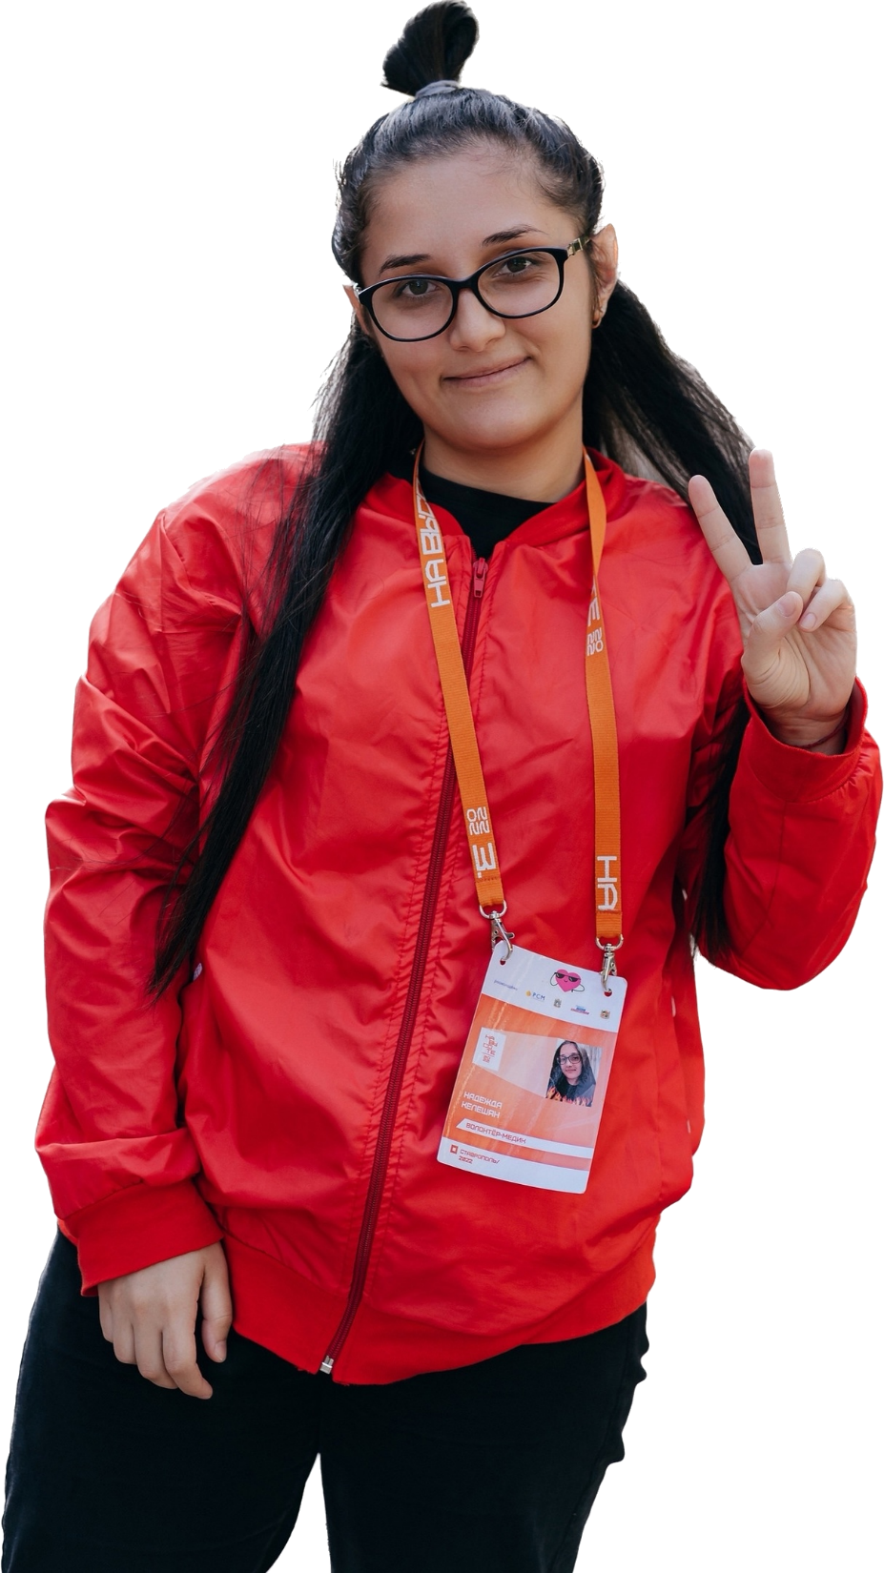
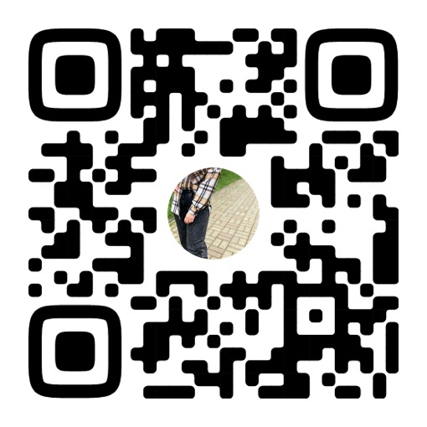
Руководитель проекта
Келешян Надежда.
Студентка СтГМУ.
Руководитель отряда волонтеров лечебного факультета.
Организатор многочисленных акций в работе с пожилыми людьми, различных санитарно-просветительских работ и мероприятий в лечебных и учебных организациях города Ставрополя.
Волонтер-медик Всероссийского фестиваля работающей молодежи «На Высоте».
Волонтер-медик ВДЦ «Орленок».

Slide 3
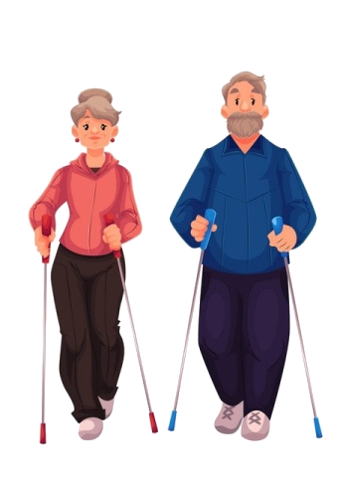
Цель проекта
Улучшить состояние здоровья жителей г. Ставрополя в возрасте от 60 лет и старше путем проведения групповых мероприятий по скандинавской ходьбе не реже, чем 2 раза в месяц.

Slide 4
Реализация проекта
Занятия 2 раза в месяц
Группы из 40 человек
Меняющийся состав
Присутствие специалиста
Сопровождение волонтерами-медиками
Обеспечение оборудованием
Обучающие семинары
Занятия на свежем воздухе

Slide 5

Партнеры проекта
Краевой Центр Социального Обслуживания Населения г.Ставрополя;
Ставропольский Краевой Геронтологический Центр;
Ставропольский Государственный Медицинский Университет.

Slide 6
Опрос постояльцев КЦСОН

Slide 7

Польза занятиями скандинавской ходьбой

Slide 8

Дальнейшие планы развития
По завершении грантового финансирования проект планируется к масштабированию по г.Ставрополю, путем привлечения пожилых людей после выхода на пенсию в возрасте от 60 лет и старше. Оборудование, полученное в рамках финансирования, будет использовано ежегодно.

Slide 9
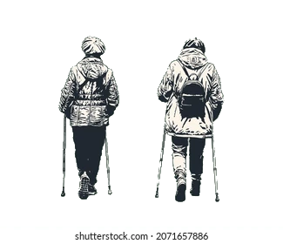
СПАСИБО ЗА ВНИМАНИЕ♥

